Slide 1
Визначення елементів залягання і параметрів покладу.
Площинні форми залягання. Визначення елементів залягання пласта.

Slide 2
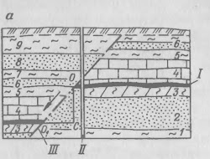
Поняття про форми залягання
Залягання гірських порід — це положення геологічних тіл у земній корі відносно сторін світу та горизонту.
Типи форм залягання:
Первинні: Утворилися під час формування породи (наприклад, горизонтальне нашарування осадових порід).
Вторинні (Порушені): Результат тектонічних рухів (складчасті та розривні порушення).
Площинні форми характеризуються тим, що покрівля та підошва пласта є приблизно паралельними площинами.

Slide 3
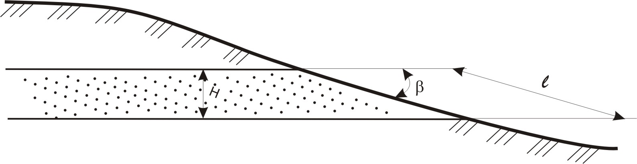
Горизонтальне залягання (Площинна форма)
Це залягання, при якому поверхні напластування розташовані горизонтально або з незначним нахилом (до 1 градуса)
  Характерні ознаки:
Властиве для недислокованих осадових товщ.
На геологічній карті границі шарів проходять паралельно горизонталям рельєфу (ізогіпсам).
У свердловинах потужність пласта дорівнює його істинній потужності.
Більш молоді породи завжди залягають на більш давніх.

Slide 4
Похиле (моноклінальне) залягання
Це форма залягання, при якій шари порід нахилені в один бік під певним кутом до горизонту.
Особливості:
Є найпростішим видом тектонічних порушень.
Утворює крила складок або флексури.
На карті границі шарів перетинають горизонталі рельєфу.
Для опису просторового положення похилого пласта використовують елементи залягання.

Slide 5
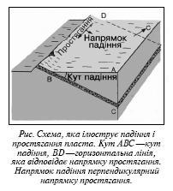
Елементи залягання пласта
Для точного визначення положення похилого шару в просторі використовують три основні параметри:
Лінія простягання: Лінія перетину поверхні пласта з горизонтальною площиною.
Лінія падіння: Лінія на поверхні пласта, перпендикулярна до лінії простягання і спрямована в бік найбільшого нахилу.
Кут падіння (а): Кут між поверхнею пласта та горизонтальною площиною (вимірюється у вертикальній площині).

Slide 6
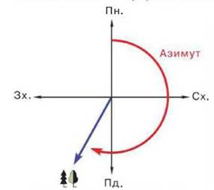
Азимутальні характеристики
Геометричне орієнтування здійснюється за допомогою кутових величин:
Азимут простягання: Кут між напрямком на Північ і лінією простягання (може бути два значення, що відрізняються на 180 градусів)
Азимут падіння: Кут між напрямком на Північ і проекцією лінії падіння на горизонтальну площину.
Важливо: Азимут падіння завжди відрізняється від азимута простягання на 90 градусів.

Slide 7
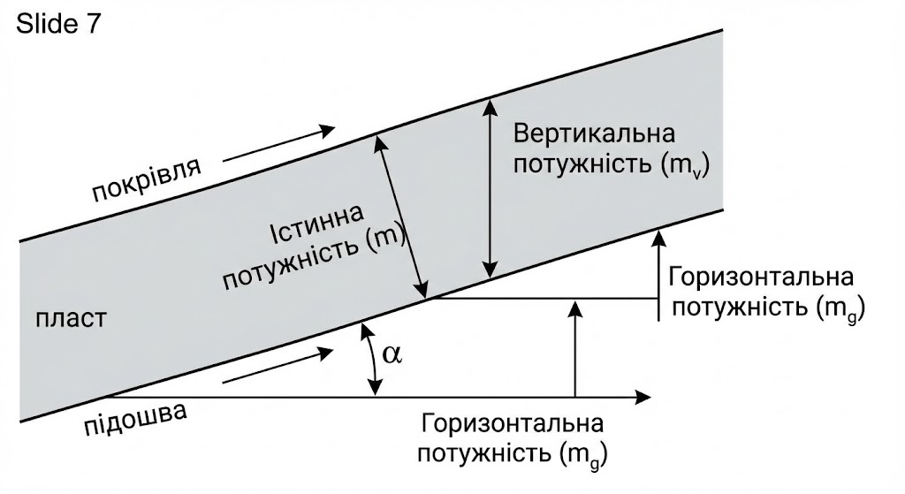
Параметри покладу: Потужність
Потужність — це найкоротша відстань між покрівлею та підошвою пласта.
Види потужності:
Істинна (m): Довжина перпендикуляра між покрівлею та підошвою.
Вертикальна (mv): Відстань по вертикалі (важливо при бурінні вертикальних свердловин).
Горизонтальна (mg): Відстань по горизонталі (на геологічних планах).
Формула зв'язку: m = mv *cos(a)
*де a— кут падіння пласта.

Slide 8
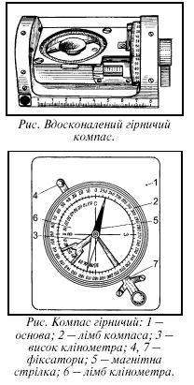
Інструментарій: Гірничий компас
Для вимірювання елементів залягання в польових умовах використовують гірничий компас.
Відмінності від звичайного компаса:
Лімб розмічено проти годинникової стрілки (для зручності прямих замірів азимутів).
Наявність клінометра (виска) для вимірювання кутів нахилу.
Прямокутна основа пластини для прикладання до площин гірських порід.

Slide 9
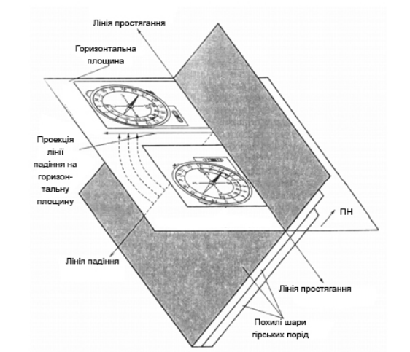
Алгоритм вимірювання елементів залягання
Послідовність дій:
Простягання: Прикласти довге ребро компаса до лінії простягання. Бульбашка рівня — посередині. Зняти відлік за північним кінцем стрілки.
Падіння: Прикласти коротке ребро компаса за лінією падіння (Північ компаса дивиться в бік падіння). Зняти відлік за північним кінцем.
Кут падіння: Поставити компас вертикально на ребро по лінії падіння. Зняти показник клінометра (виска).

Slide 10
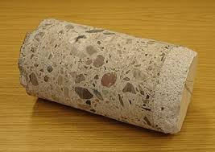
Визначення елементів залягання за буровим керном
Керн має нанесену мітку (лінію), що фіксує його положення відносно Півночі в момент відбору.
Вимірюються кути: a (кут між віссю керна і шаруватістю) та ꞵ (кут обертання).
Результат: Дозволяє визначити повні елементи залягання (і кут, і азимути).

